Slide 1
BAB 1
SURAT LAMARAN PEKERJAAN
KELAS XII
SITI AMINAH, S.Pd

Slide 2
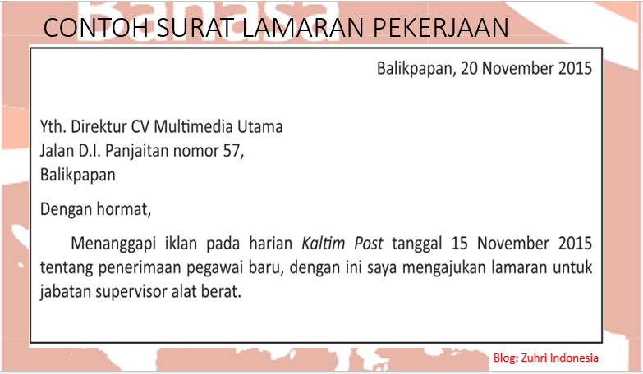

Slide 3
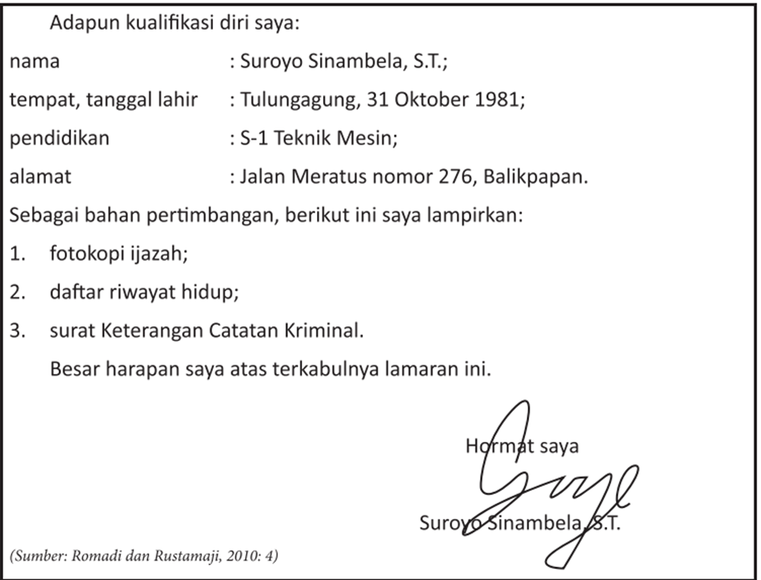
CONTOH SURAT LAMARAN PEKERJAAN

Slide 4
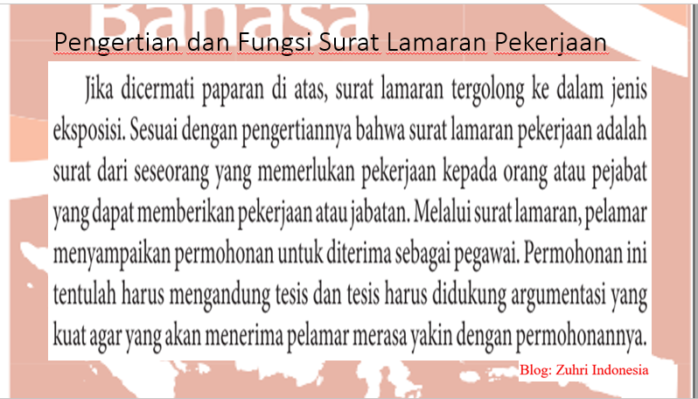

Slide 5


Struktur Surat Lamaran Pekerjaan

Slide 6
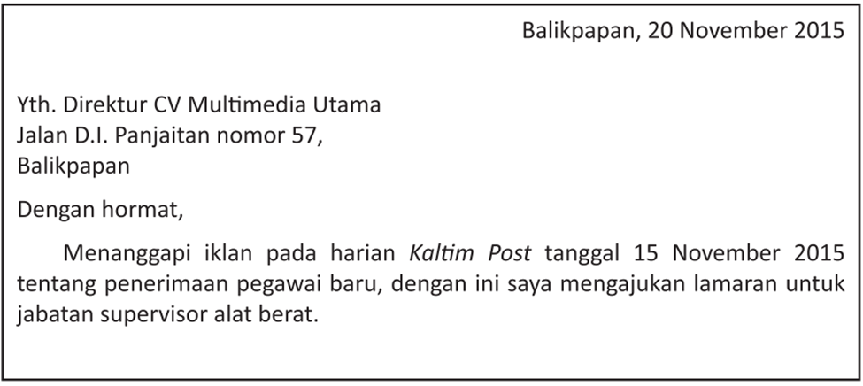


Slide 7
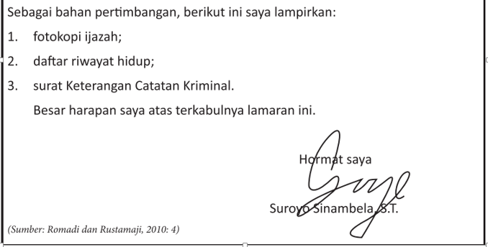

Slide 8


Aspek Kebahasaan Surat Lamaran Pekerjaan

Slide 9
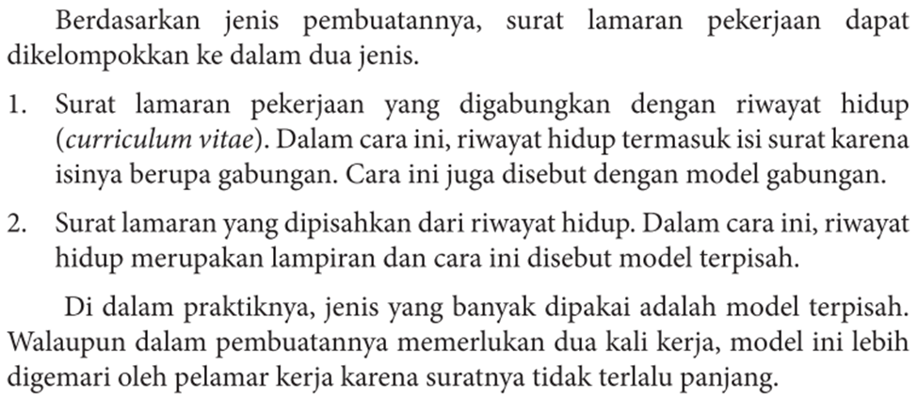
Isi dan Sistematika Surat Lamaran Pekerjaan

Slide 10
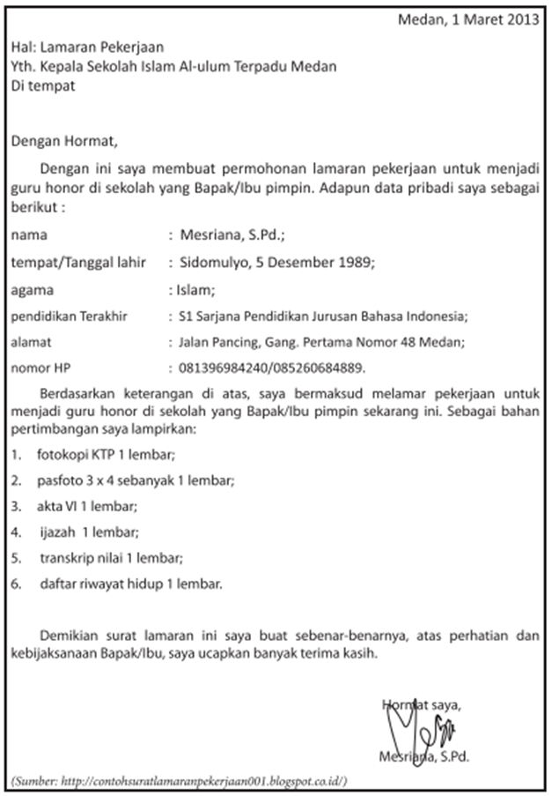

Slide 11
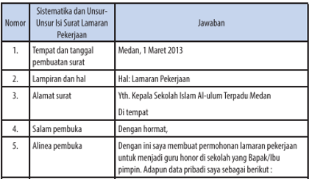
Isi dan Sistematika Surat Lamaran Pekerjaan

Slide 12
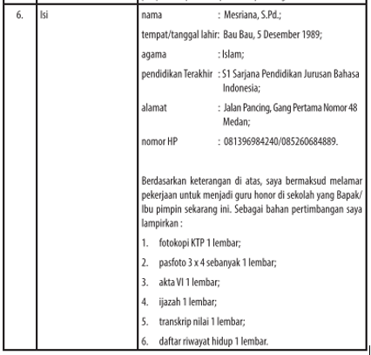


Slide 13
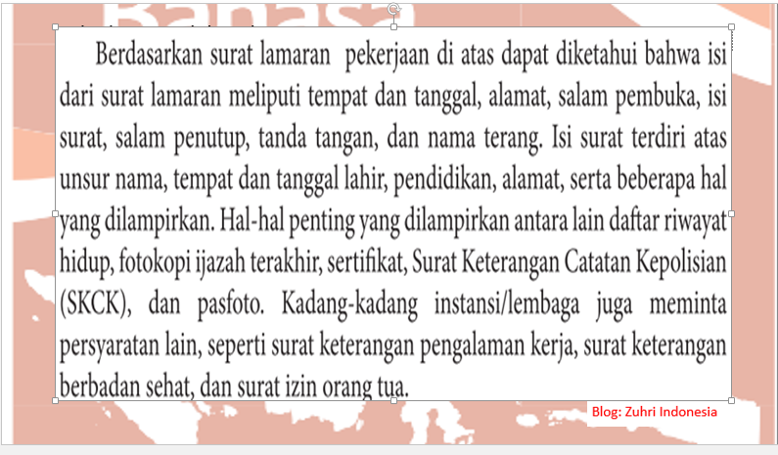

Slide 14
